Slide 1


Призначення, можливості й основні захисні механізми міжмережевих екранів (брандмауерів)
За навчальною програмою 2018 року
Урок 12

Slide 2

Актуалізація опорних знань і життєвого досвіду
Розділ 3 § 12
Пропоную визначити поняття, які ви вже вивчали та які ще вам не відомі.
Типова корпоративна мережа
Система аналізу вмісту поштового і веб-трафіку
Засоби захисту мереж
Віртуальні приватні мережі
Брандмауер
Антивірусні засоби захисту
Політика безпеки при доступі до мережі загального користування
Технології виявлення вірусів

Slide 3
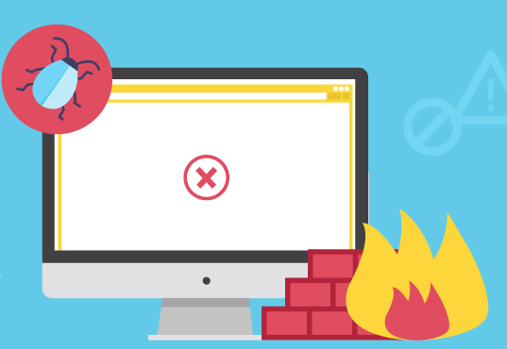


Міжмережевий екран (брандмауер)
Розділ 3 § 12
Для безпеки в комп’ютерних мереж використовують таке програмне забезпечення:
Міжмережевий екран (брандмауер, файрвол англ. Firewall, буквально «вогняна стіна»)
Антівірусна програма (антивірус)
Secure Shell, SSH («безпечна оболонка»)

Slide 4
Міжмережевий екран (брандмауер)
Розділ 3 § 12
Брандмауер (міжмережевий екран)
«Напівпроникна мембрана», що розташована між внутрішнім сегментом
мережі й зовнішньою мережею або іншими сегментами мережі Internet
і контролює всі інформаційні потоки у внутрішній сегмент і з нього
Пристрій або набір пристроїв, сконфігурованих так, щоб допускати, відмовляти,
шифрувати, пропускати через проксі весь комп’ютерний трафік між областями різної безпеки згідно з набором
правил та інших критеріїв

Slide 5
Міжмережевий екран (брандмауер)
Розділ 3 § 12
Міжмережеві екрани зазвичай виконують такі функції:
фізичне відділення робочих станцій і серверів внутрішнього сегмента мережі (внутрішньої підмережі) від зовнішніх каналів зв’язку;
багатоетапну ідентифікацію запитів, що надходять в мережу (ідентифікація серверів, вузлів зв’язку про інших компонентів зовнішньої мережі);
перевірку повноважень і прав доступу користувача до внутрішніх ресурсів мережі;

Slide 6
Міжмережевий екран (брандмауер)
Розділ 3 § 12
(Продовження…) Міжмережеві екрани зазвичай виконують такі функції:
реєстрацію всіх запитів до компонентів внутрішньої підмережі ззовні;
контроль цілісності програмного забезпечення і даних;
економію адресного простору мережі (у внутрішній підмережі може використовуватися локальна система адресації серверів);
приховування IP-адрес внутрішніх серверів з метою захисту від хакерів

Slide 7

Міжмережевий екран (брандмауер)
Розділ 3 § 12
Перші комерційні брандмауери для комп'ютерних мереж були розроблені наприкінці 1980-х років компанією Digital Equipment Corporation (DEC).
Технологія набула популярності та стала поширеною протягом наступного десятиліття завдяки розвитку глобального Інтернету.

Slide 8
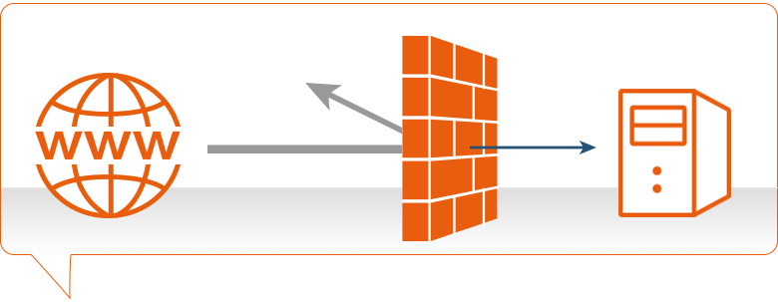
Міжмережевий екран (брандмауер)
Розділ 3 § 12
Як працює брандмауер?
Існує кілька типів брандмауерів із різними видами фільтрування трафіку.
Брандмауер першого покоління працює як пакетний фільтр, порівнюючи основну інформацію, таку як
оригінальне джерело, призначення пакета, використовуваний порт чи протокол, з визначеним переліком правил.

Slide 9
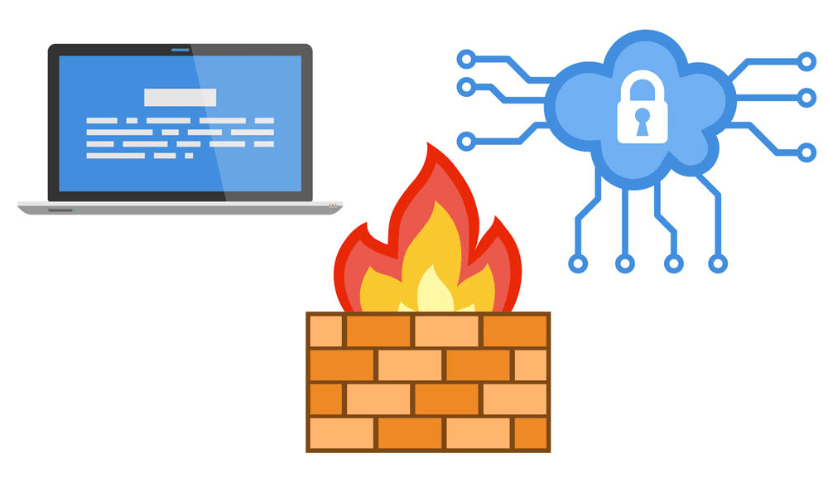
Міжмережевий екран (брандмауер)
Розділ 3 § 12
(Продовження…) Як працює брандмауер?
Друге покоління брандмауера містить ще один параметр для налаштувань фільтра — стан з'єднання. На основі цієї інформації технологія може відслідковувати дані про початок з’єднання та поточні з’єднання.

Slide 10
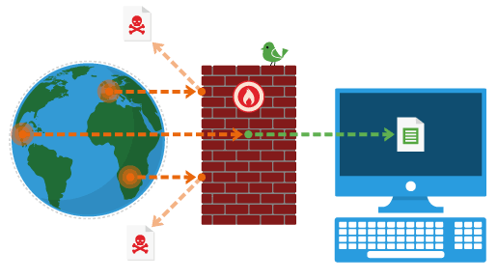
Міжмережевий екран (брандмауер)
Розділ 3 § 12
(Продовження…) Як працює брандмауер?
Брандмауери третього покоління побудовані для фільтрування інформації за допомогою усіх рівнів моделі OSI, зокрема і прикладного рівня. Вони розпізнають програми та деякі широко поширені протоколи, такі як FTP та HTTP.
На основі цієї інформації брандмауер може виявляти атаки, які намагаються обійти його через дозволений порт або несанкціоноване використання протоколу.

Slide 11

Міжмережевий екран (брандмауер)
Розділ 3 § 12
Cучасні брандмауери часто мають вбудовані додаткові системи безпеки, наприклад,
віртуальні приватні мережі (VPN)
системи запобігання та виявлення вторгнень (IPS/IDS)
управління ідентифікацією
управління додатками
веб-фільтрація

Slide 12

Міжмережевий екран (брандмауер)
Розділ 3 § 12
Які переваги використання брандмауера?
Він забезпечує покращення безпеки та захист пристроїв від шкідливого вхідного трафіку. Також технологія може фільтрувати вихідний трафік. Це допомагає зменшити ймовірність викрадення даних зловмисниками.
Крім цього, важлива функція брандмауера полягає у зменшенні ризику пристроїв стати частиною ботнету — шкідлива мережа з великою групою пристроїв, що управляється кіберзлочинцями.

Slide 13
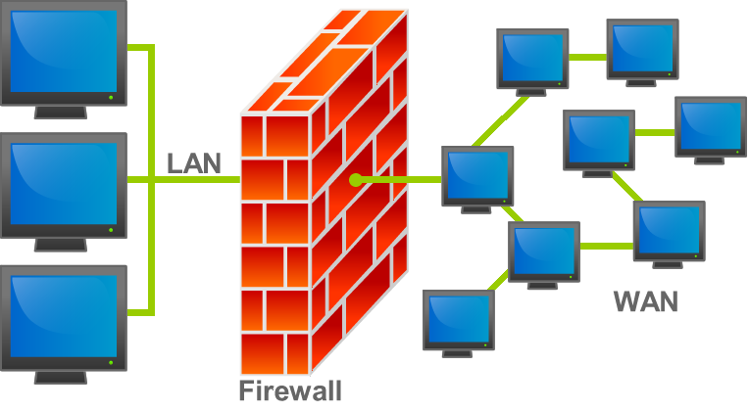
Міжмережевий екран (брандмауер)
Розділ 3 § 12
Для того щоб задовольнити вимогам широкого кола користувачів, існує три типи фаєрволів:
мережного рівня
прикладного рівня
рівня з'єднання
Кожен з цих трьох типів використовує свій, відмінний від інших підхід до захисту мережі.

Slide 14
Міжмережевий екран (брандмауер)
Розділ 3 § 12
Перш ніж під'єднати комп'ютер до Інтернету, бажано підключити брандмауер.
Наприклад, щоб підключити брандмауер в операційній системі Windows, треба виконати вказівку:
Пуск
Панель керування
Брандмауер Windows

Slide 15
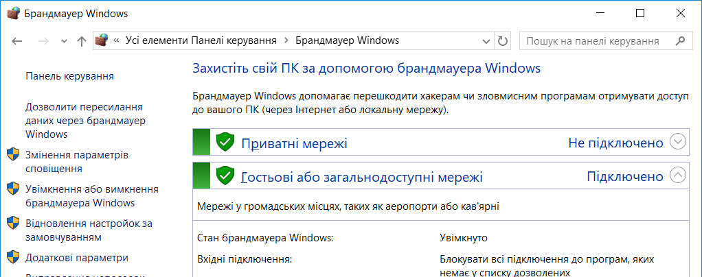
Міжмережевий екран (брандмауер)
Розділ 3 § 12
У вікні, що відкрилося, слід встановити режим Підключено та за необхідності задати додаткові параметри.

Slide 16
Міжмережевий екран (брандмауер)
Розділ 3 § 12
Після встановлення міжмережевого екрана при кожному першому запуску мережевих програм брандмауер видаватиме вікно з попередженням, що деяка програма намагається одержати доступ до мережевого ресурсу.
Користувачеві пропонується на вибір:
одноразово
чи
назавжди
дозволити
або
заборонити
доступ до комп'ютера для обраної програми.

Slide 17

Міжмережевий екран (брандмауер)
Розділ 3 § 12
Якщо у вас будинку до Інтернету підключено кілька комп'ютерів, або вони з'єднані в мережу, важливо захистити кожен з них. Для захисту мережі слід використовувати апаратний брандмауер (наприклад, маршрутизатор).
Однак, щоб запобігти поширенню вірусу в самій мережі в разі зараження одного з комп'ютерів, на кожному з них необхідно включити програмний брандмауер.

Slide 18
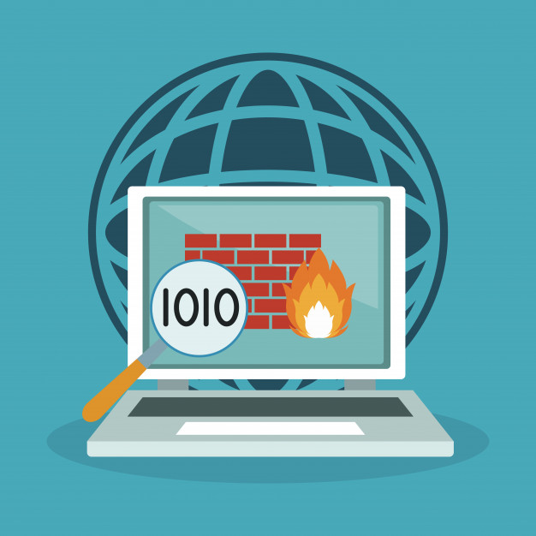

Запитання для рефлексії
Розділ 3 § 12
Що на уроці в мене виходило найкраще?
Наскільки самостійно я працював на уроці?
Чи встиг я в повному обсязі здійснити заплановане на цьому уроці?
Чи досягнуто мети уроку?

Slide 19

Домашнє завдання
Розділ 3 § 12
Сформулювати питання для самостійних досліджень про брандмауери. Провести необхідні дослідження. Оприлюднити результати досліджень

Slide 20

Працюємо за комп’ютером
Розділ 3 § 12
Створіть презентацію
“Сучасні брандмауери”
1. Розмісіть роботу на Google-диску, надайте доступ, для перегляду і редагування учителю і 2 однокласникам.
2. Перегляньте проектну роботу своїх друзів. Додайте коментарі. Порівняйте змістовну частину і оформлення.
3. Оцініть власну роботу і переглянуті роботи.

Slide 21
Дякую за увагу!
За навчальною програмою 2018 року
Урок 12

